Slide 1
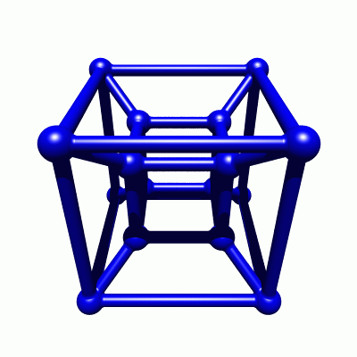
Презентация интегрированного урока (физика, химия) по теме:
«Удивительный мир кристаллов», 10 класс.
Авторы урока: учитель химии ВКК МБОУ Лицей №4 Шевченко Алла Вячеславовна и учитель физики ВКК МБОУ Лицей №4 Ветохина Татьяна Николаевна.

Slide 2
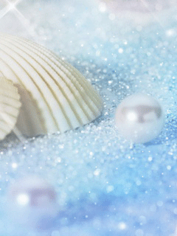
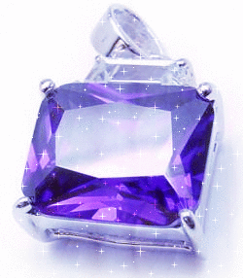
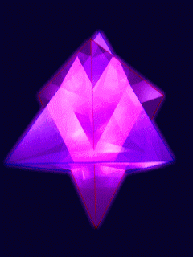
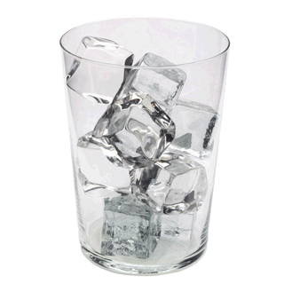
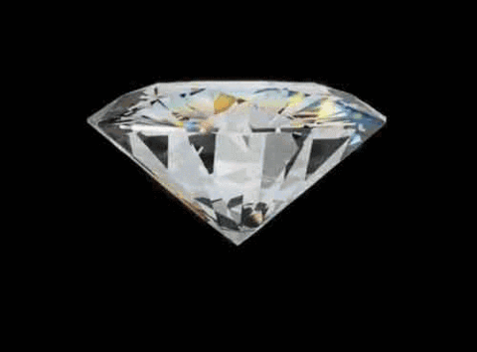
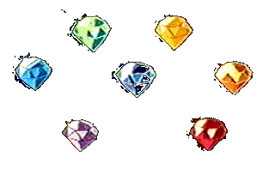

Slide 3
